Slide 1
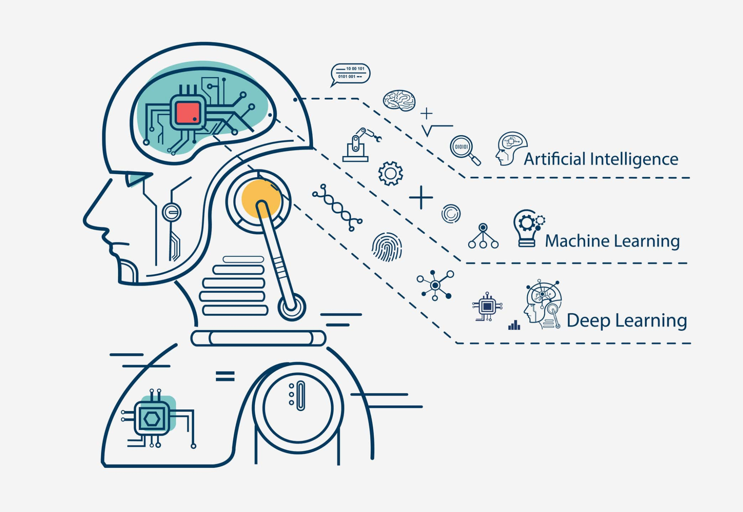
Deep
Learning

Slide 2
¿Qué es la aprendizaje profundo?

Slide 3
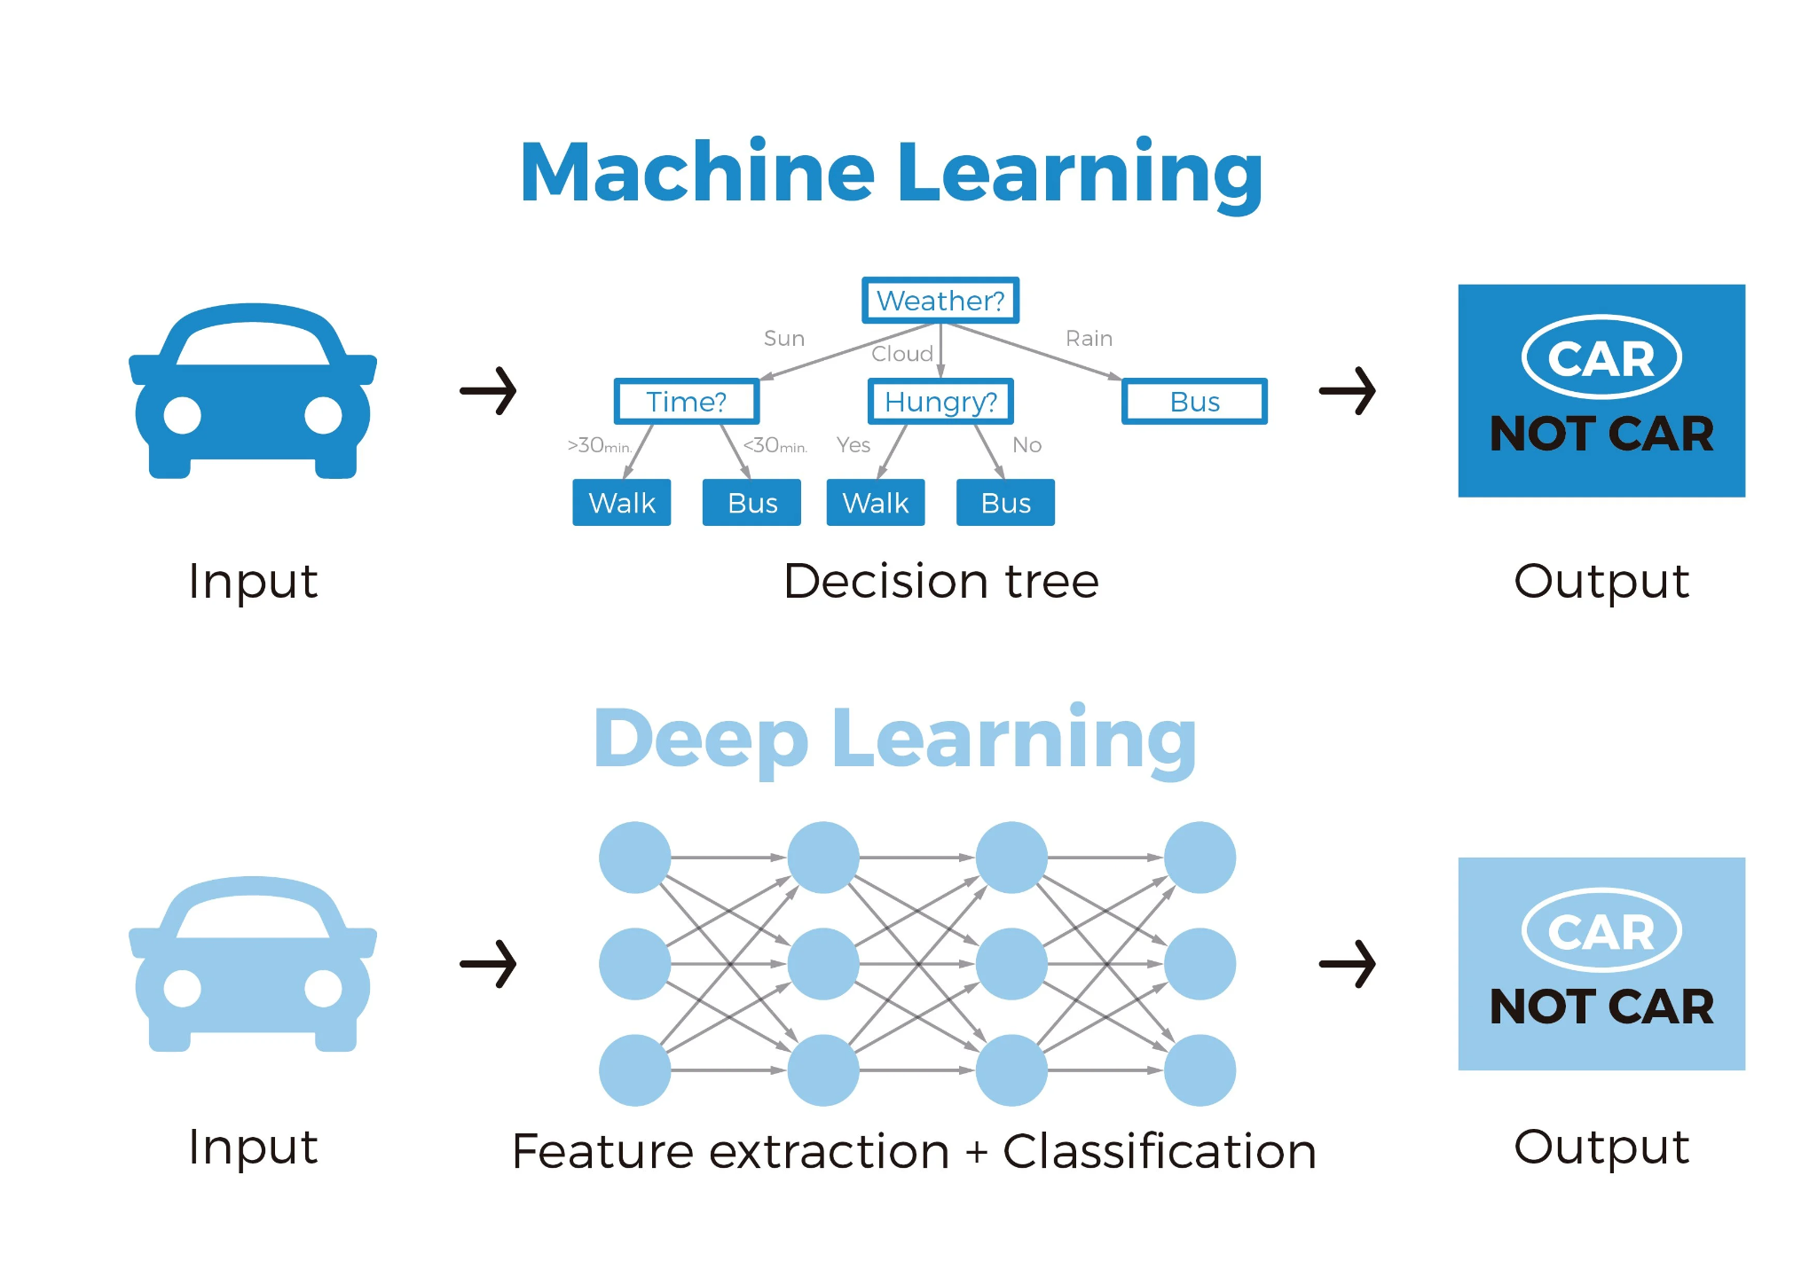
¿Qué es la aprendizaje profundo?
El aprendizaje profundo, también conocido como deep learning, es una rama del aprendizaje automático (machine learning) que se centra en la capacitación de modelos de inteligencia artificial conocidos como redes neuronales profundas. Estas redes neuronales están compuestas por múltiples capas (de ahí el término "profundo") que aprenden de manera jerárquica características cada vez más abstractas y complejas a partir de los datos de entrada.
En lugar de depender en gran medida de la ingeniería manual de características, el aprendizaje profundo permite que el modelo aprenda automáticamente patrones y representaciones significativas a medida que se alimenta con grandes cantidades de datos. Este enfoque ha demostrado ser especialmente efectivo en tareas como reconocimiento de imágenes, procesamiento de lenguaje natural, y otros problemas complejos.

Slide 4
Componentes
1. Arquitectura de Red Neuronal Profunda:
Capas: Una red neuronal profunda consta de múltiples capas, incluyendo una capa de entrada, una o varias capas ocultas y una capa de salida.
Neuronas: Cada capa está compuesta por neuronas (o nodos) que están conectadas a las neuronas de las capas adyacentes mediante conexiones ponderadas.
2. Propagación hacia Adelante (Forward Propagation):
Entrada: Los datos de entrada se introducen en la capa de entrada.
Ponderación y Activación: Cada conexión entre neuronas tiene un peso asociado. Se realiza una suma ponderada de las entradas y se aplica una función de activación a esa suma en cada neurona.
Propagación a través de las Capas: Los resultados se propagan a través de las capas ocultas mediante el mismo proceso hasta llegar a la capa de salida.

Slide 5
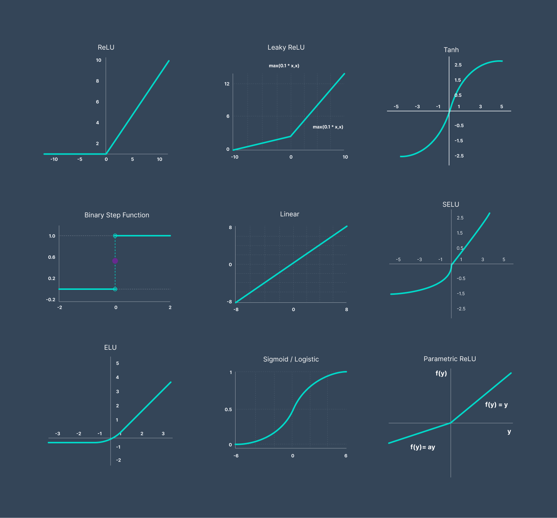
Tipos de funciones de activación

Slide 6
Componentes
3. Función de Pérdida (Loss Function):
Evaluación de la Predicción: La salida de la red se compara con la verdad conocida (etiquetas de entrenamiento) utilizando una función de pérdida. La función de pérdida mide qué tan lejos está la predicción del resultado real.
4. Retropropagación del Error (Backpropagation):
Ajuste de Pesos: Se utiliza el algoritmo de retropropagación para ajustar los pesos de las conexiones en la red con el objetivo de minimizar la función de pérdida. Este proceso utiliza el gradiente descendente para encontrar los pesos que minimizan la pérdida.
5. Iteración y Entrenamiento:
Ciclo de Entrenamiento: Se repite el proceso de propagación hacia adelante, evaluación de pérdida y retropropagación del error en múltiples iteraciones (épocas) sobre el conjunto de entrenamiento.
Ajuste Continuo: A medida que se repiten los ciclos, los pesos de la red se ajustan gradualmente para mejorar la capacidad del modelo para realizar predicciones precisas.

Slide 7
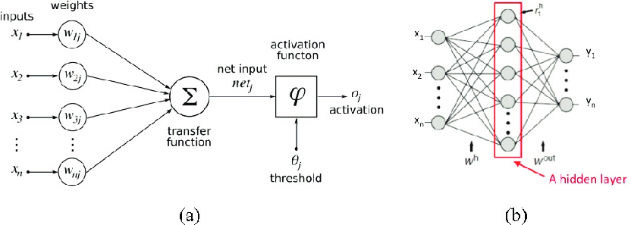
Componentes

Slide 8
Tipos de aprendizaje profundo
El aprendizaje profundo incluye varias arquitecturas y enfoques. Los tipos comunes de aprendizaje profundo son:
Redes Neuronales Feedforward (FNN):
También conocidas como perceptrones multicapa (MLP).
Constan de capas de entrada, capas ocultas y capas de salida.
Se utilizan en tareas de clasificación y regresión.
Redes Neuronales Convolucionales (CNN):
Diseñadas para procesar datos de tipo cuadrícula, como imágenes y videos.
Utilizan capas de convolución para aprender patrones espaciales.
Redes Neuronales Recurrentes (RNN):
Diseñadas para trabajar con secuencias de datos, como series temporales y texto.
Tienen conexiones retroalimentadas que les permiten mantener información sobre estados anteriores.
Long Short-Term Memory (LSTM):
Una variante de las RNN diseñada para superar los problemas de la desaparición del gradiente.
Es eficaz para aprender dependencias a largo plazo en secuencias.

Slide 9
Tipos de aprendizaje profundo
Redes Neuronales Generativas Adversarias (GAN):
Compuestas por un generador y un discriminador que compiten entre sí.
Se utilizan para generar datos realistas, como imágenes. También se usan para audio.
Redes Neuronales de Atención (Transformer): ⭐
Introducen mecanismos de atención para procesar secuencias sin depender de la recursión.
Ampliamente utilizado en tareas de procesamiento del lenguaje natural (NLP).
Redes Neuronales de Memoria a Corto Plazo (GRU):
Otra variante de las RNN diseñada para abordar la desaparición del gradiente.
Proporciona eficiencia computacional similar a LSTM pero con menos parámetros.
Redes Neuronales Profundas Residuales (ResNet):
Introducen bloques residuales para ayudar en el entrenamiento de redes profundas.
Efectivas en la construcción de arquitecturas muy profundas.
Redes Neuronales con Aprendizaje por Reforzamiento Profundo (DRL): ⭐
Se utilizan para aprender a tomar decisiones secuenciales en entornos dinámicos.
Comúnmente aplicadas en juegos y robótica.

Slide 10
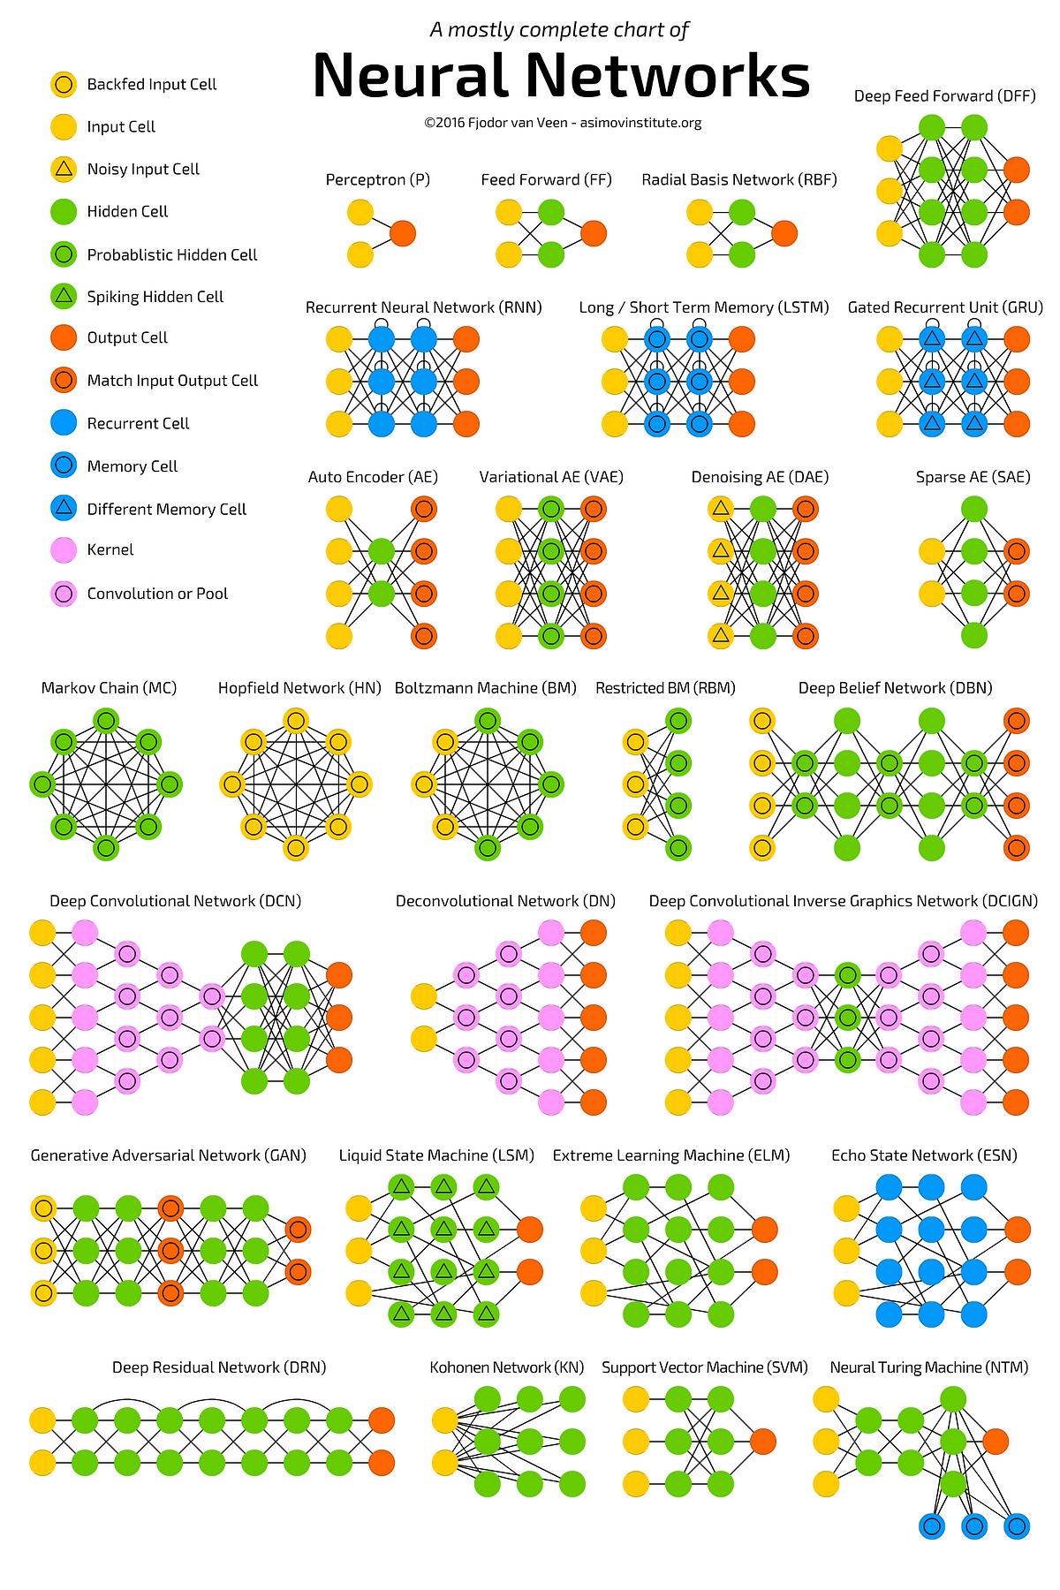
Tipos de aprendizaje profundo

Slide 11
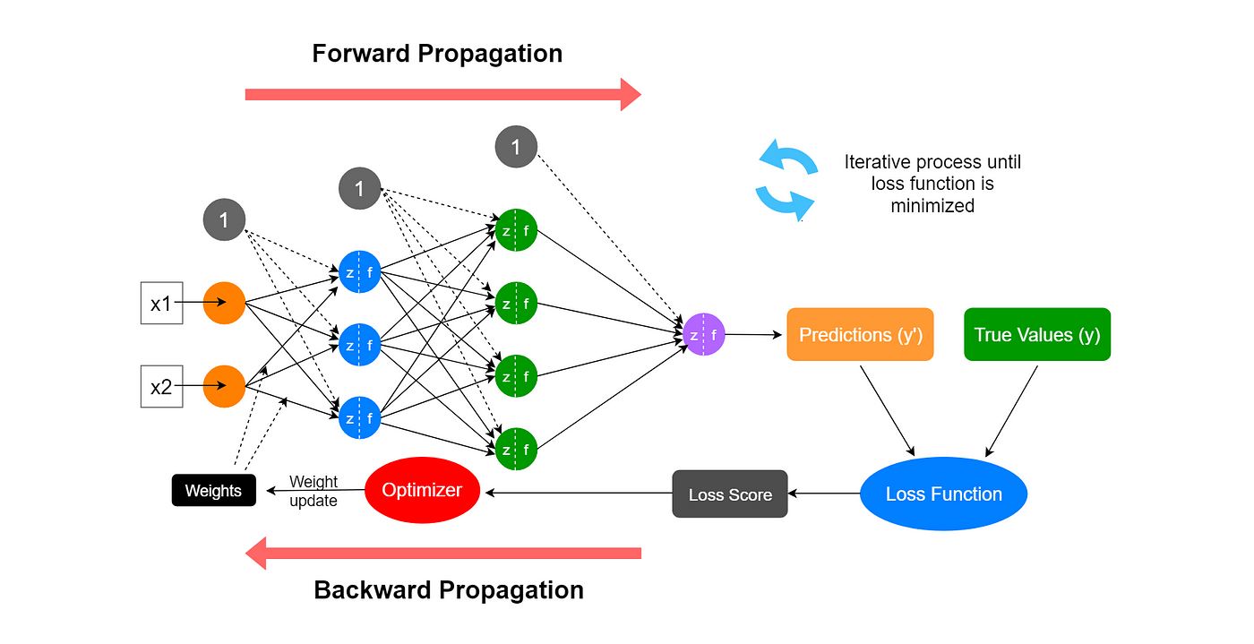
Pasos de entrenamiento

Slide 12
Ajuste de neurona

Slide 13
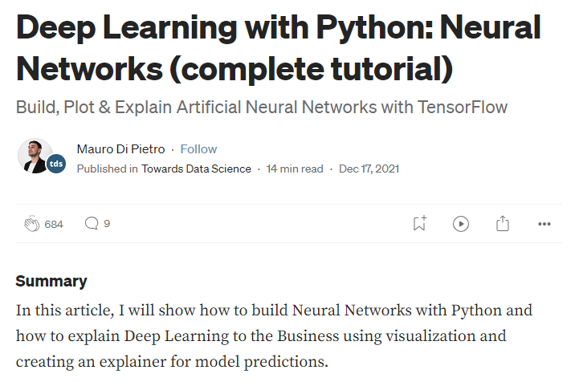
Explicación detallada
https://towardsdatascience.com/deep-learning-with-python-neural-networks-complete-tutorial-6b53c0b06af0

Slide 14
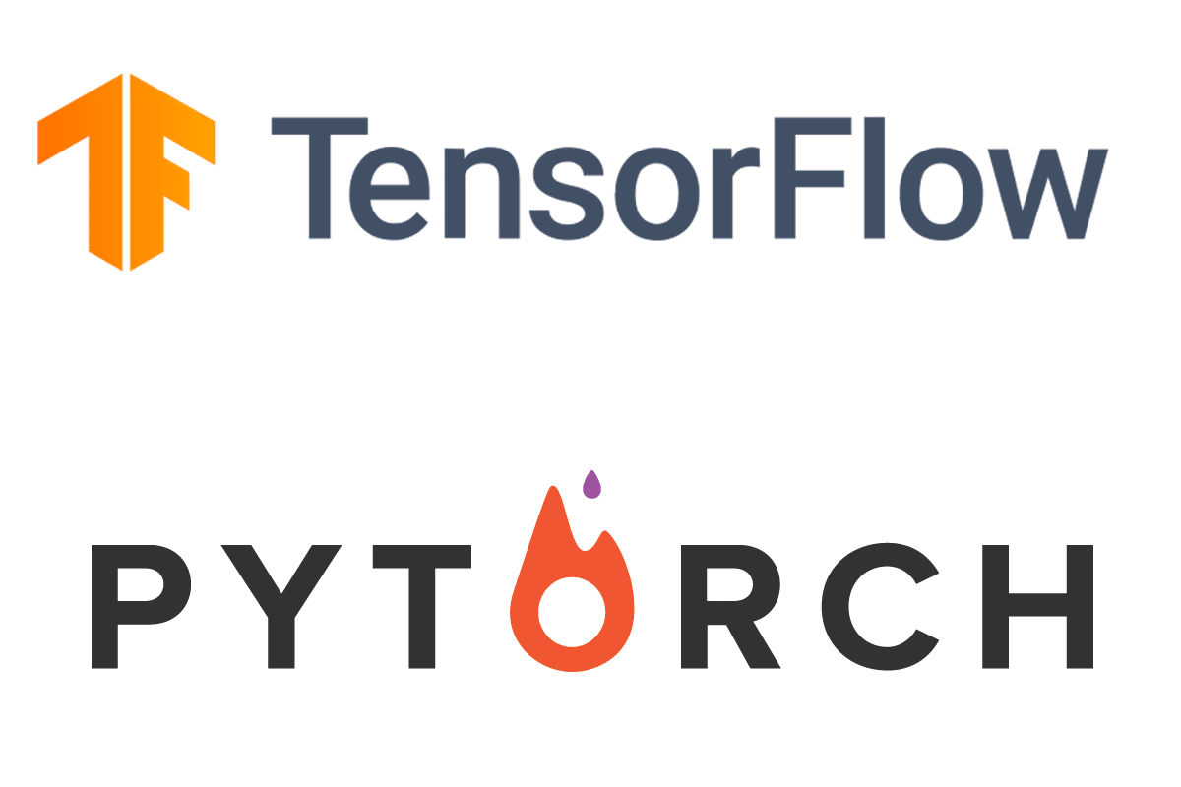


Módulos en Python

Slide 15
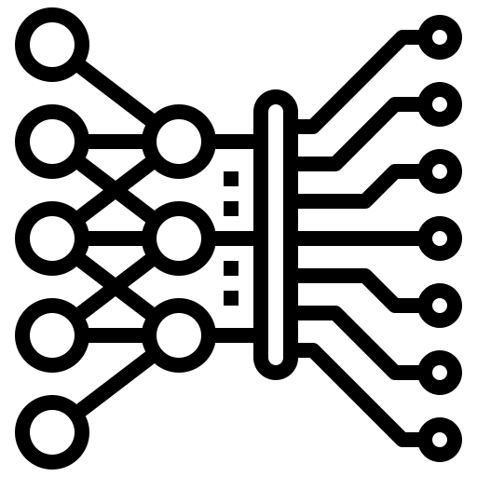
Playground
https://playground.tensorflow.org/

Slide 16

Ejemplo

